Slide 1

Individuelle Lernangebote mit zabulo selbst erstellen
Wenn Lernmaterialien sich an Lernende anpassen
Diklusions-Snack am 3.2.2022
Karin Reber, http://www.karin-reber.de

Slide 2
Motivation

Slide 3




Slide 4
Individuelle Materialien erstellen für …
Phonologische Bewusstheit
Schriftspracherwerb
zabulo
Leseförderung
Schreibförderung
Rechtschreiben & Grundwortschatz
Sprachförderung
Notes:
Phonologische Bewusstheit im weiteren und engeren Sinn
Schriftspracherwerb, passend zu allen (!) Fibellehrgängen
Leseförderung: Lesetechnik und Leseverstehen (Wortebene)
Schreibförderung: Wort-, Satz- bis Impulse zur Textebene
Rechtschreibstrategien und (individueller) Grundwortschatz
Aussprachetraining: Fokus auf bestimmte Laute und/oder phonologische Prozesse
Wortschatzförderung: Training von Wortfeldern oder individueller Grundwortschätze
Grammatikförderung: Artikeltraining, Kasus, Verben, Nomen
Sprachverstehen: Monitoring des Sprachverstehens, Sprachverstehen auf Wortebene sowie im kommunikativen Handeln beim Einsatz der Materialien

Slide 5
Überblick
Grundlagen zabulo
Material-Werkstatt
Spiel-Werkstatt
Screening-Werkstatt
Computerspiel-Werkstatt
App am Tablet (iOS)
Individualisierung & Kompetenzorientierung
Ausblick

Slide 6
Grundlagen zabulo
So geht’s

Slide 7



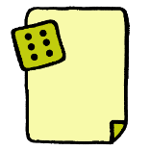
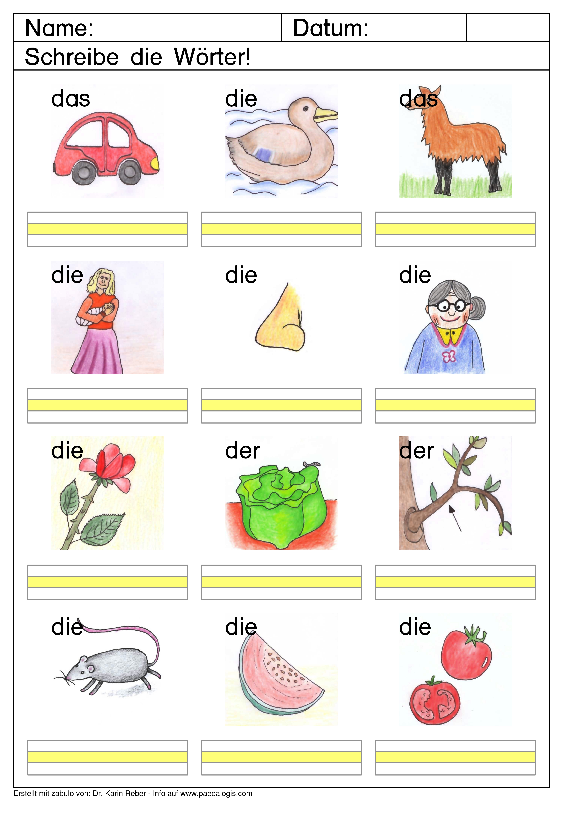
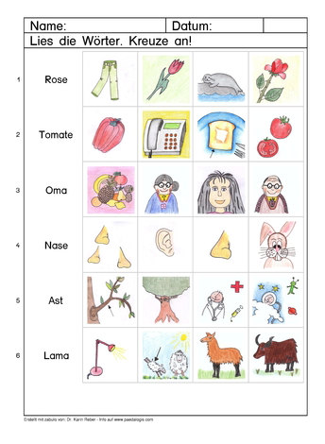
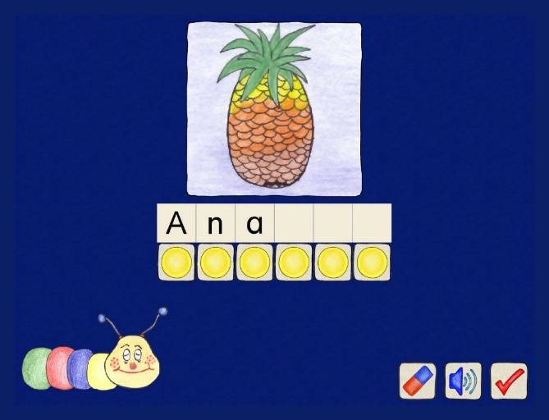
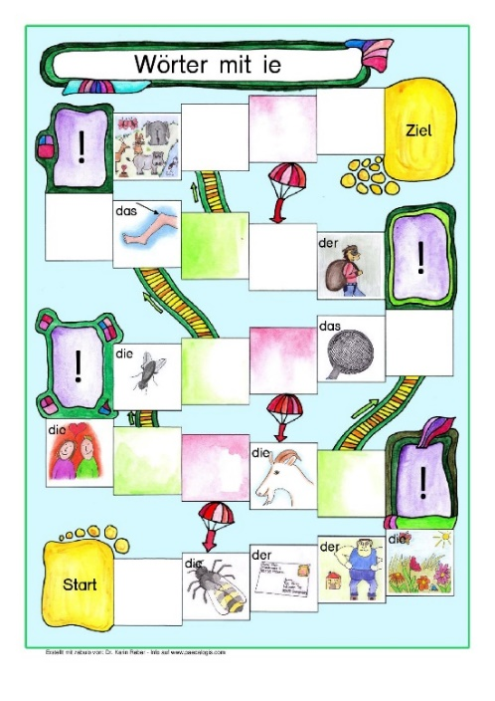
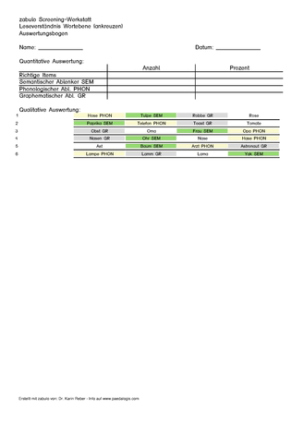

Arbeitsblätter, Spiele, Tests und digitale Spiele
Material-Werkstatt
Computerspiel-Werkstatt
App für iPad
Screening-Werkstatt
Spiel-Werkstatt
Testbogen
Leseverstehen
Auswertungs-bogen
Lautdetektiv
Arbeitsblatt
Wörter schreiben
Spiel
Wörtertreppe

Slide 8








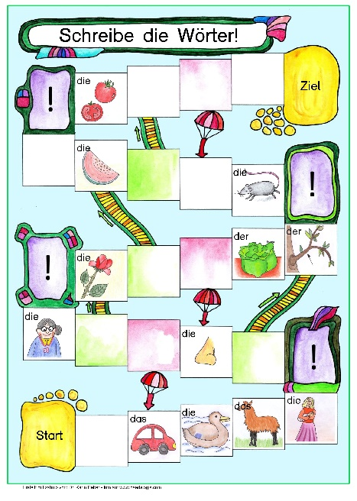
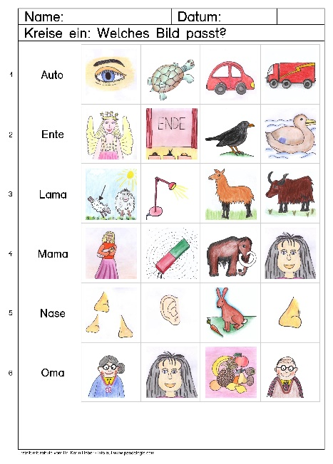

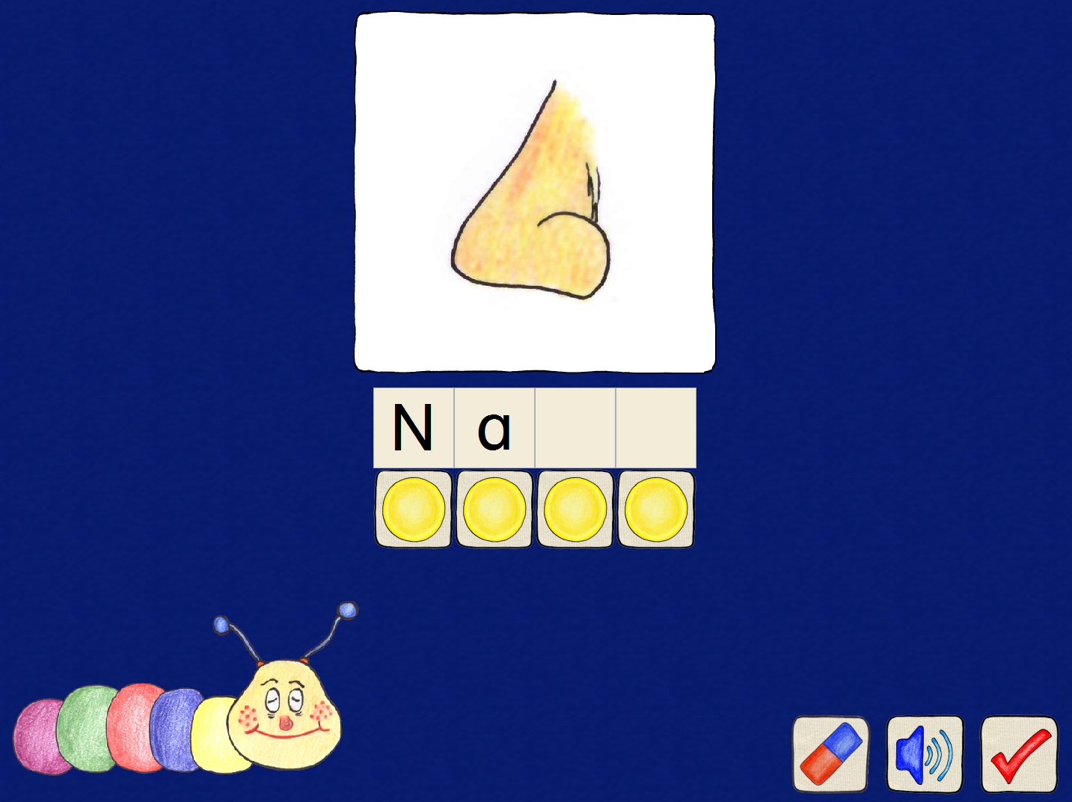
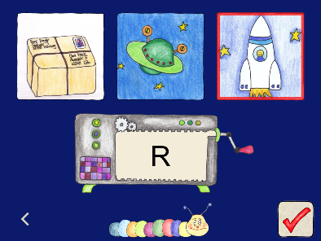
Computerprogramm „zabulo“ (Windows / Mac) |  |  |  | App „zabulo“ (iOS)
Material-Werkstatt | Spiel-Werkstatt | Screening-Werkstatt | Computerspiel-Werkstatt | App für das iPad
Arbeitsblatt „schreiben“ | Würfelspiel „Wörtertreppe“ | Screening „Leseverstehen“ | Computerspiel „Buchstaben ordnen“ | App „Lesemaschine“
Klick!
Klick!
Klick!

Slide 9





4 Schritte zum fertigen Material
Layout wählen
Begriffe suchen
Begriffe wählen
Seiten fertigstellen
3
4
1
2
Layoutideen
Suchfunktionen
Bilder
Individuelle Möglichkeiten
Notes:
Layout oder Spielform wählen: Je nach Werkstatt wählt man ein Layout aus, das man gestalten möchte, z.B. hier ein Wort-Bild-Paare-Spiel.
Nach Begriffen suchen: Mit verschiedenen Suchfunktionen findet man schnell geeignete Wörter, z.B. mit einem Klick nur lautgetreue Wörter, zu einem Wortfeld, mit einem bestimmten Artikel, mit einer maximalen Silbenzahl, mit nur bekannten Buchstaben (z.B. „maeiourstln“), mit einer bestimmten Rechtschreibbesonderheit (z.B. „ah“), mit einer bestimmten Auslautschreibweise (z.B. „*d“ für Wörter mit „d“ am Wortende), …
Begriffe wählen: Aus den gefundenen Begriffen wählt man alle oder nur bestimmte für das eigene Lernmaterial aus.
Seiten festlegen: Nochmal individuelle Hilfestellungen festlegen, z.B. „Artikel einblenden“, Lineatur konfigurieren, Hervorhebungen einstellen (z.B. Silbe, Rechtschreibbesonderheit, Morphem), Wortarten visualisieren, …

Slide 10
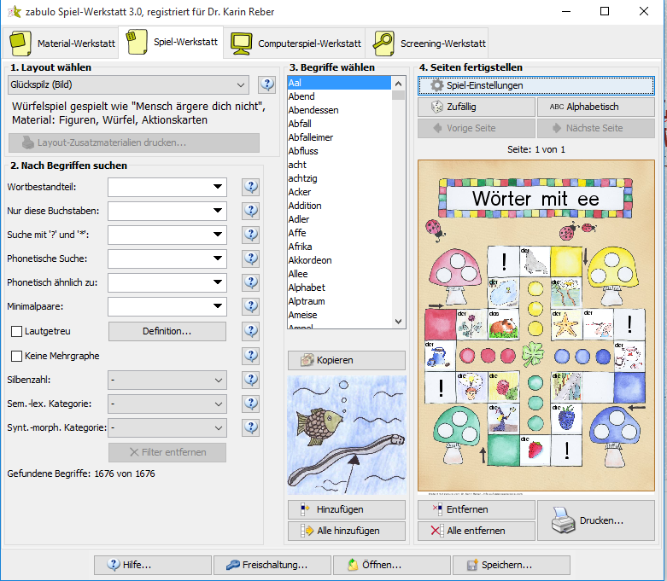
4
1
3
2
Notes:
Layout oder Spielform wählen: Je nach Werkstatt wählt man ein Layout aus, das man gestalten möchte, z.B. hier ein Wort-Bild-Paare-Spiel.
Nach Begriffen suchen: Mit verschiedenen Suchfunktionen findet man schnell geeignete Wörter, z.B. mit einem Klick nur lautgetreue Wörter, zu einem Wortfeld, mit einem bestimmten Artikel, mit einer maximalen Silbenzahl, mit nur bekannten Buchstaben (z.B. „maeiourstln“), mit einer bestimmten Rechtschreibbesonderheit (z.B. „ah“), mit einer bestimmten Auslautschreibweise (z.B. „*d“ für Wörter mit „d“ am Wortende), …
Begriffe wählen: Aus den gefundenen Begriffen wählt man alle oder nur bestimmte für das eigene Lernmaterial aus.
Seiten festlegen: Nochmal individuelle Hilfestellungen festlegen, z.B. „Artikel einblenden“, Lineatur konfigurieren, Hervorhebungen einstellen (z.B. Silbe, Rechtschreibbesonderheit, Morphem), Wortarten visualisieren, …

Slide 11
Eine Wörterliste als Arbeitsblatt, Spiel, Screening oder Computerspiel – binnen Sekunden!
Klick!
Klick!
Klick!
Notes:
Wörterliste in verschiedenen Werkstätten

Slide 12
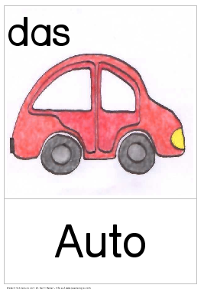
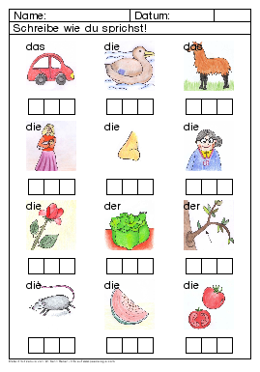
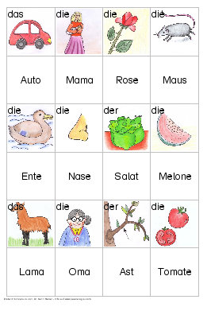
Beispiel Material-Werkstatt: Eine Wörterliste als Karten, ABs, Spiel, … binnen Sekunden!
Klick!
Klick!
Klick!
Fertig ist die Unterrichtsvorbereitung! Von Einführung bis Lerntheke!
Notes:
Aber auch innerhalb der Werkstatt: In Sekundenschnelle wird aus den Bild-Wortkarten ein Arbeitsblatt oder ein Lernspiel!

Slide 13

Klasse 1
Jede Fibel hat eine andere Buchstabenreihenfolge?

Slide 14

Suchfunktionen, Beispiele:
Suche nach Wortbestandteilen, z.B. Wörter mit „ah“
Suche nach Wörtern, die nur ein bestimmtes Buchstabenrepertoire enthalten (z.B. nur Wörter mit „maeiourstln“, passend zum Fibellehrgang
Suche mit Platzhaltern (* und ?), z.B. Wörter mit „er“ am Ende: „*er“
Suche in der phonetischen Umschrift eines Wortes, z.B. „ai“ findet „Mai“ oder „Seife“ (IPA-Schreibweisen vgl. Hilfe)
Suche nach Minimalpaaren, z.B. „kt“ findet „Keller – Teller“, „Kopf – Topf“
Suche nach lautgetreuen Wörtern
Suche nach Wörtern ohne Mehrgraphe (kein <ch>, <sch>, …)
Suche nach der Silbenzahl
Suche nach einer syntaktisch-morphologischen Kategorie (z.B. „Nomen“)
Suche nach einer semantisch-lexikalischen Kategorie (z.B. „Obst und Gemüse“

Slide 15

Material-Werkstatt

Slide 16

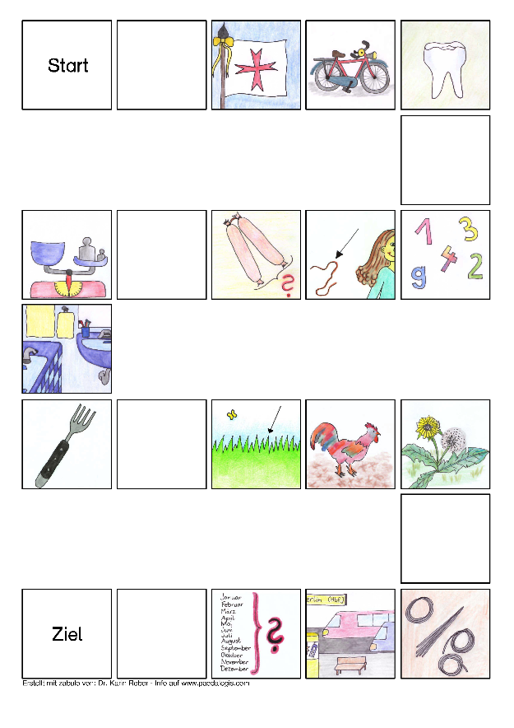
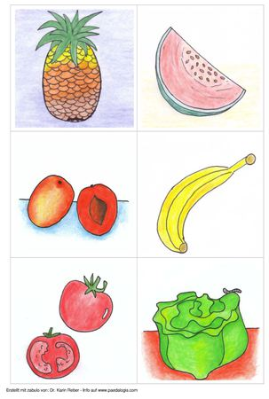
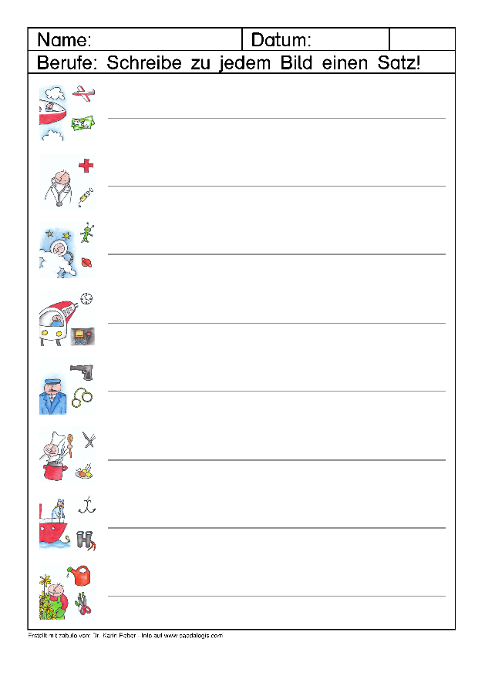
Material-Werkstatt
Würfelspiel
Wörter mit a, ah, aa
Bildkarten
Obst & Gemüse
Arbeitsblatt
Berufe

Slide 17

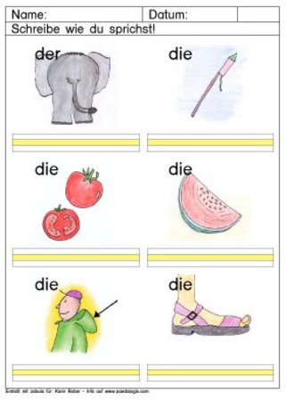
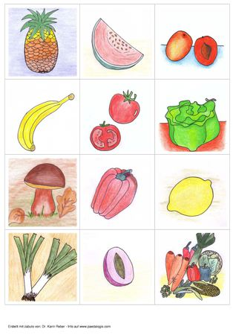
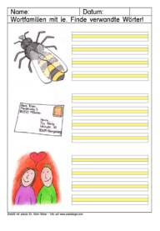
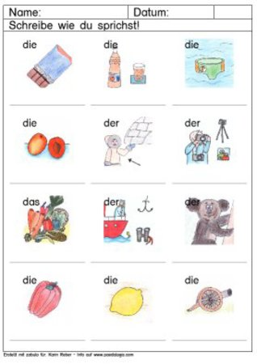
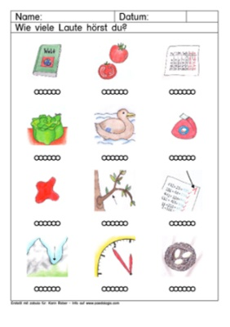
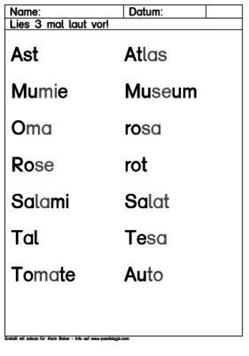
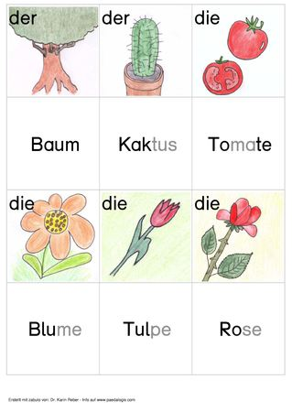
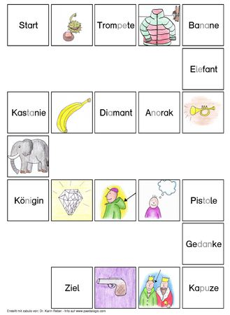
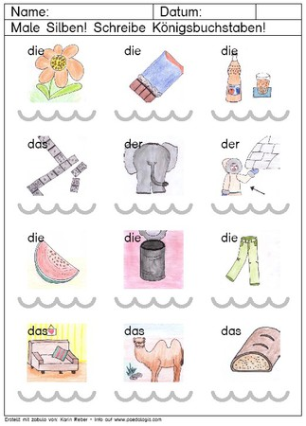
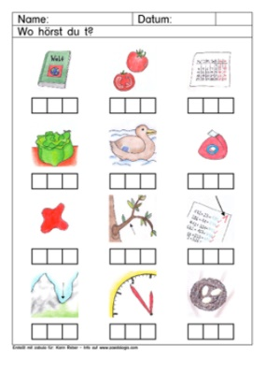
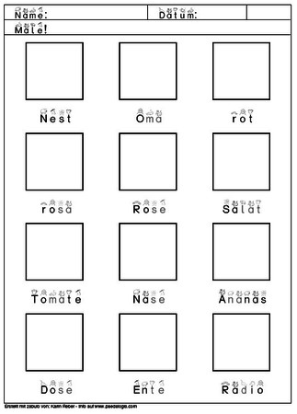
Layouts
Bild- und Wortkarten in verschiedenen Größen
Karteikarten in verschiedenen Formaten
Arbeitsblätter in verschiedenen Formaten
Wort-Bild-Paare in verschiedenen Größen
Einfache Spiele: Domino, Bingo, Mau-Mau

Slide 18
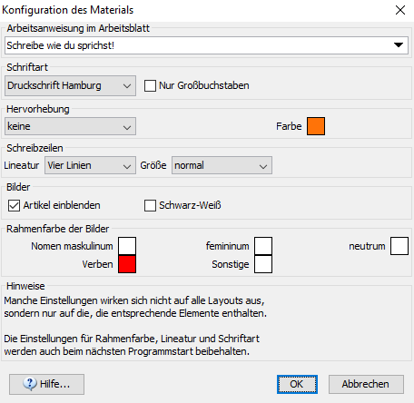
Individualisieren: Optionen verwenden
Arbeitsanweisung
Schriftart
Nur Großbuchstaben
Hervorhebungen
Schreibzeilen
Rahmen der Bilder
Reihenfolge der Bilder im Material

Slide 19

Spiel-Werkstatt

Slide 20

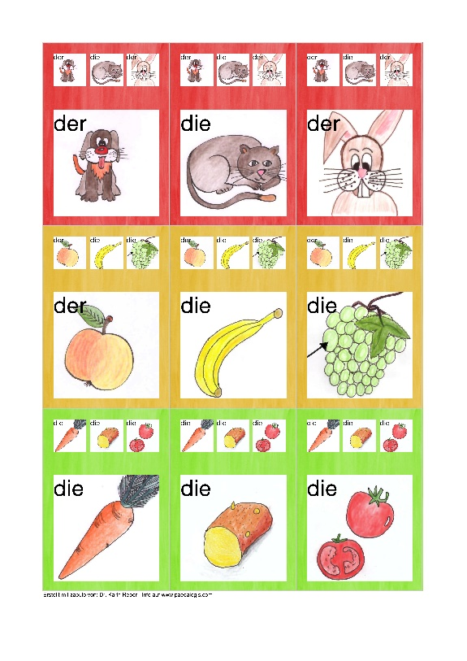
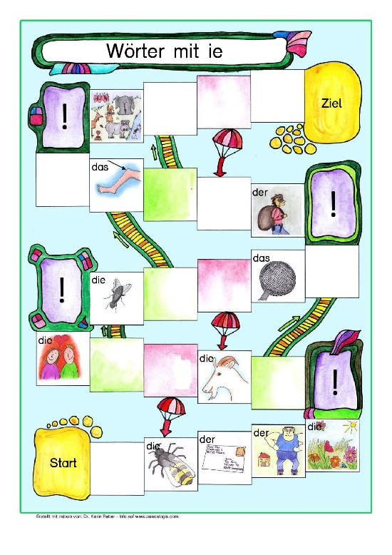
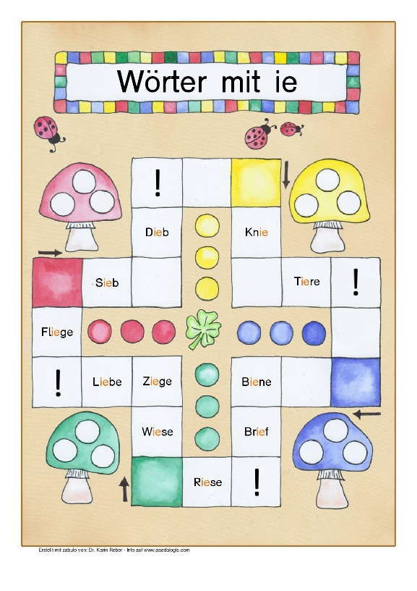
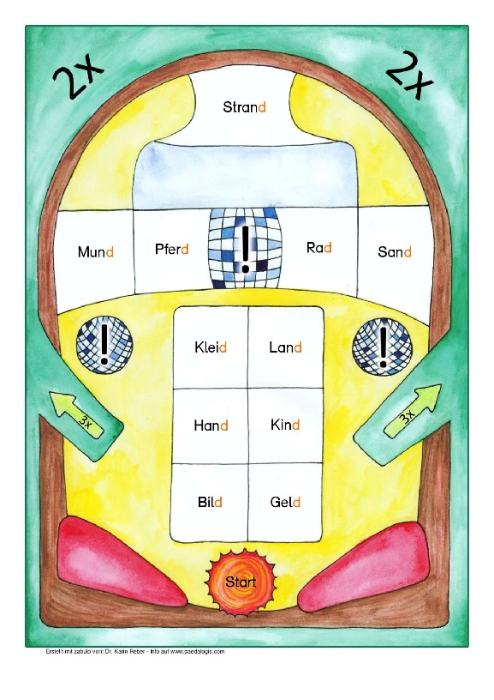
Spiel-Werkstatt
Kartenspiele
Terzett Wortschatzfelder
Würfelspiele
Rechtschreiben ie
mit Bildern oder Wörtern
Geschicklichkeitsspiele
Flipper Auslautverhärtung -d

Slide 21

Grundgedanke: Spiel als Lernform
(Kirch/Reber 2014)
"Wörter schreiben müssen" → "dürfen"
Erfolg: Rechtschreibleistung, Geschick, Glück, …
Sinnerfahrung
viele Gewinner
Integration von Rechtschreibstrategien
Verwendung bekannter Spiele
Kooperatives Lernen
Passung über Aktionsfelder
Kirch, M. & Reber, K. (2014): Mit allen Kindern spielerisch richtig schreiben lernen. Das Spiel als inklusive Methode. In: Sache Wort Zahl 42, 43-49.

Slide 22
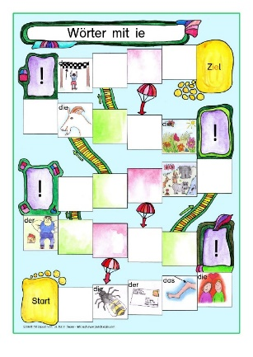
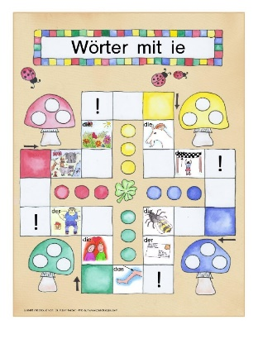
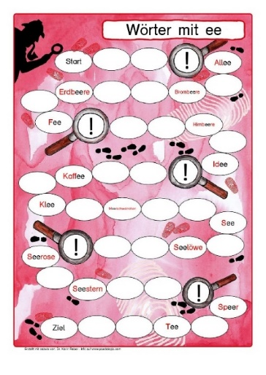
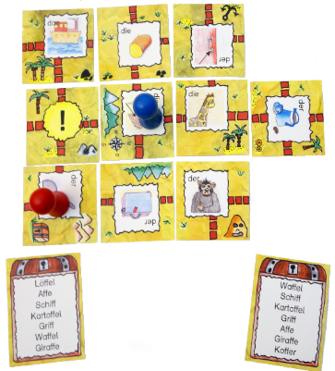
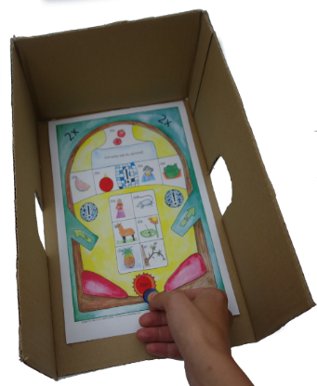
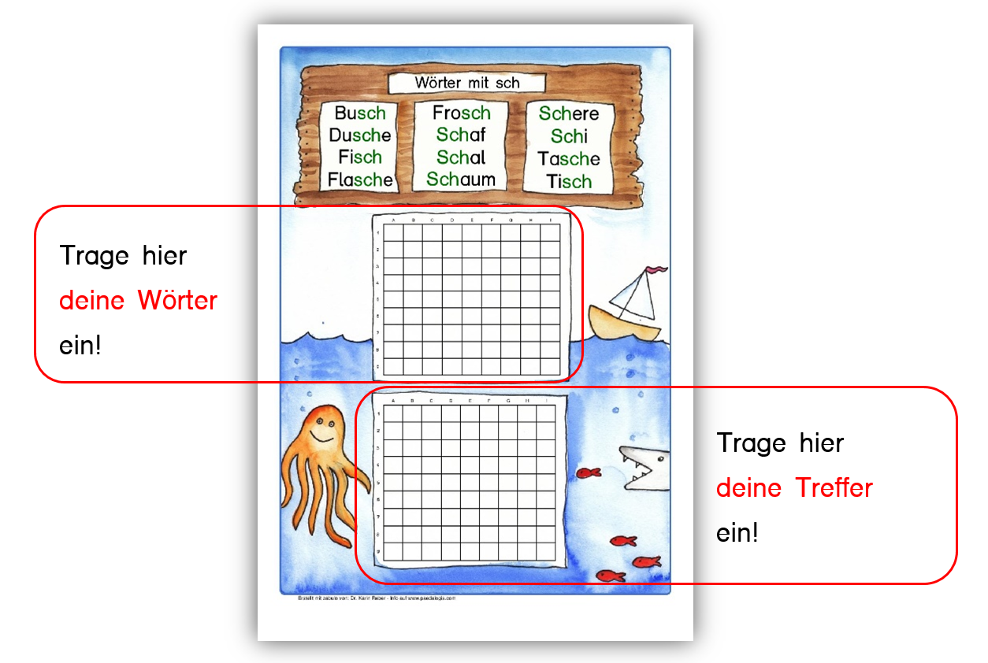
Zabulo Spiel-Werkstatt
Glückspilz
Wörtertreppe, Würfelschnecke, Würfelwelten
Lupenzauber
3 gewinnt
Duett, Terzett, Quartett
Labyrinth
Wörter versenken
Flipper, Froschalarm
Kugelfußball
Lösungsblatt / Wörterliste, Schreibblätter blanko

Slide 23
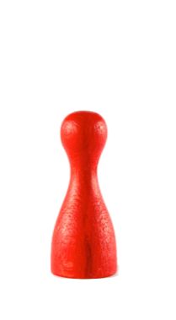
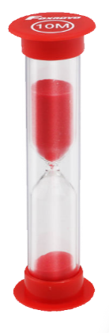
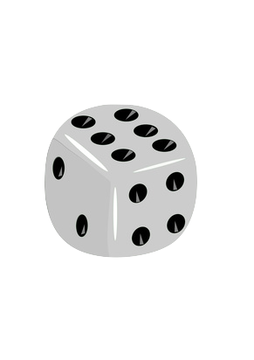
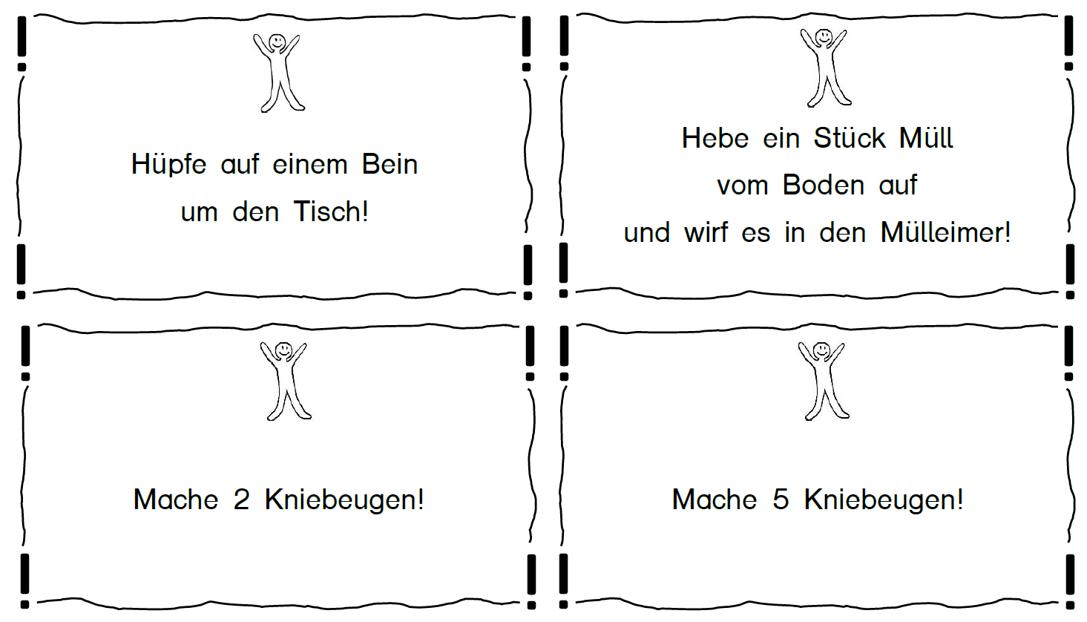
Wörtertreppe

Slide 24

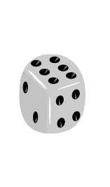

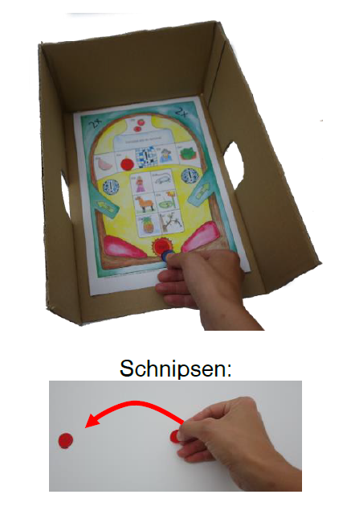
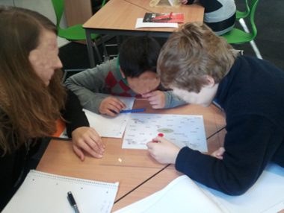
Flipper

Slide 25
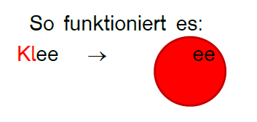
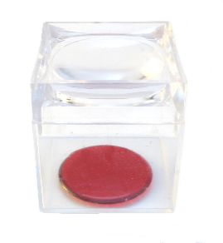
Lupenzauber
Das Besondere:
Das Wort verschwindet
unter dem roten Chip,
nur die Besonderheit
leuchtet die Lernenden an!
Jede/r SpielerIn hat einen
Lupenzauber-Spielstein: eine
Plastikdose mit Lupendeckel
Notes:
Als Spielstein dient ein Lupenzauber-Spielstein, bzw. eine "Plastikdose mit Lupendeckel", wie sie im geologischen Fachhandel erhältlich ist (eine Art Lupenglas; bitte im Internet nach "Plastikdose mit Lupendeckel" suchen, dann erscheinen einige Shops mit Bestellmöglichkeit). In die Dose wird ein roter, transparenter Plastikchip gelegt
Der Lupendeckel vergrößert die Rechtschreibbesonderheit nochmal und lässt sie ins Auge springen

Slide 26
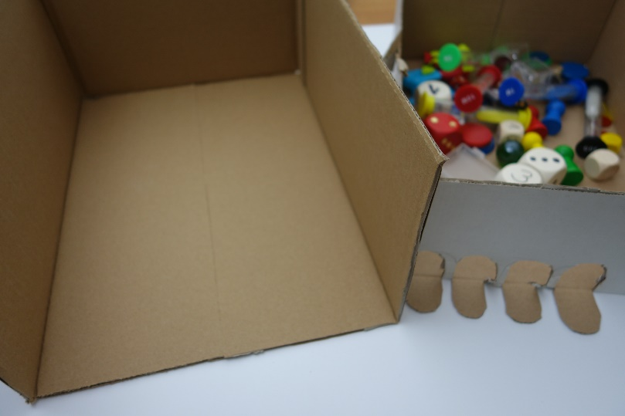
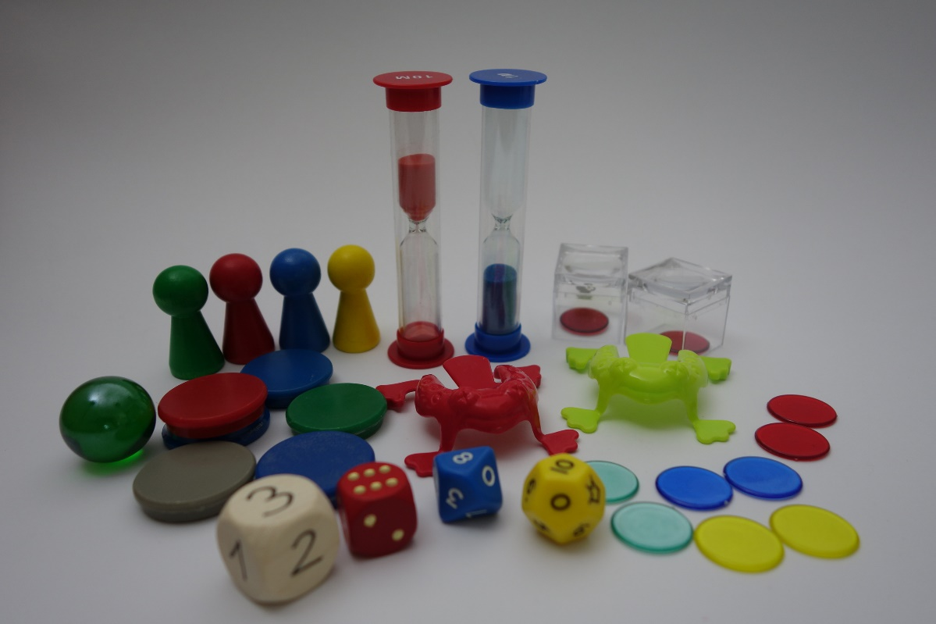
Spielmaterialien: Alltagszubehör
Kopierpapierkartons ☺

Slide 27


Farbig oder schwarz-weiß

Slide 28


2 Spielvarianten: Wort – Bild

Slide 29


Anleitungen in einfacher Sprache
Zentrale Regeln
Kommunikationsförderung:
eigene Regeln finden!
Teilw. Erklärvideos in einfacher Sprache

Slide 30


Blankovorlagen ausdrucken
farbig oder bunt
Wenn keine Items hinzugefügt sind, wird eine Blankovorlage gedruckt

Slide 31




Lösungs- oder Schreibblätter
In verschiedenen Varianten
Anordnung passend zum Material

Slide 32
Passung über Aktionsfelder
Jedes Spiel hat Aktionsfelder: „!“
Verfügbare Aktionskartensätze: Lesen, Schreiben, Bewegung, Kreativität, …
Blanko-Vorlagen für eigene Aktionskartensätze
Jedes Spiel nochmal differenzieren, für die Gruppe oder Einzelne

Slide 33

Tipp: Plexiglasplatte statt laminieren!
Einfach eine Plexiglasplatte
über den Spielbogen legen
– laminieren entfällt!
Für A4-Spiele → A3-Platte
Im Karton → A3-Platte
z.B. Baumarkt oder im Internet:
B&T Metall und Kunststoffhandel
http://www.metall-kunststoffhandel.de
Acrylglas Platten transparent

Slide 34


Differenzierung quantitativ: Spiellänge
… sowie individuelle Regelvariationen

Slide 35

„Ich finde gut, dass man auch als schlechter Rechtschreiber gewinnen kann!“
Schüler, 9 Jahre, Grundschule
Schülerbefragung Projekt Miomind
Notes:
Unterstützung
Der Lehrkraft durch...
angebotenen Strategien
Der Schüler durch ...
Strategien
Chancen zum „Richtig Schreiben“
Spiel - motivierendes Üben
zusammen und nicht nur alleine ...

Slide 36

Screening-Werkstatt

Slide 37
Screening-Werkstatt
Testbogen
Leseverstehen
Auswertungsbogen
Leseverstehen

Slide 38



Sprachverständnis
Sprachverständnis Wortebene zeigen:
Zeige: Hund!
Sprachverständnis Wortebene ankreuzen:
Wo ist: Hut? Kreuze an!

Slide 39



Leseverständnis – Rechtschreiben – aktiver Wortschatz
Leseverständnis Wortebene ankreuzen:
Lies! Kreuze richtig an!
Rechtschreiben – aktiver Wortschatz schreiben: Schreibe das Wort!
Aktiver Wortschatz benennen:
Was ist das? Das ist …

Slide 40

Computerspiel-Werkstatt

Slide 41



Computerspiel-Werkstatt
Lautdetektiv
Zwillingspaare

Slide 42











Verschiedene Spielformen

Slide 43

Unmittelbares Feedback
Notes:
Falsche Begriffe werden noch einmal eingefordert
Neutrales Feedback

Slide 44


Fertig – Sprechen – weiter!
Notes:
Überprüfen-Haken anklicken: Richtig – Gelegenheit, um nochmal darüber zu sprechen (Metasprache)
Dann muss man nochmal klicken, damit es weitergeht
Hintergrund: Gelegenheit geben, nochmal über das Geübte zu sprechen, nochmal in Ruhe das Richtige ansehen!

Slide 45
App am iPad (iOS)
Besonderheiten

Slide 46






Teilen von Spielen per QR-Code: Workflow
ausgedruckt
starten, wieder teilen oder bearbeiten
als QR-Code teilen
direkt vom Tablet
erstellen

Slide 47
Was ist der Unterschied zwischen der Software und der App?
App
Computerspiel-Werkstatt
In Entwicklung, kosten- und werbefrei als iOS-App
Layouts: Wort-Bild-Paare, Lesemaschine, Blitzlesen, Schüttelwörter, Wörterjagd (weitere in Entwicklung)
Austausch per Datei oder QR-Code
Enthalten in der Lernsoftware für Windows und Mac OS
Layouts: vgl. App plus Silben- und Lautdetektiv, Profi-Lautdetektiv, Robotersprache, Spicker- und Profidiktat, Fliegenpilz
Austausch per Datei (QR-Code in Entwicklung)

Slide 48
Individualisierung & Kompetenzorientierung

Slide 49


Kompetenzprofile SSE & Rechtschreiben
https://karin-reber.de/2021/09/10/kompetenzprofile-schriftspracherwerb-und-rechtschreiben
Kompetenzprofil Basis für die Entwicklung eines normierten Verfahrens zur Lernverlaufsdiagnostik der Universtität Rostock: Voß, St./Sikora, S./Mahlau, K. (2017): Vorschlag zur Konzeption eines curriculumbasierten Messverfahrens zur Erfassung der Rechtschreibleistungen im Grundschulbereich. In: Empirische Sonderpädagogik 2, 184-194. https://www.psychologie-aktuell.com/fileadmin/download/esp/2-2017_20171018/esp_2-2017_184-194.pdf

Slide 50






Wörterdiktat – Beispiel Klasse 3 Grundschule

Slide 51
Geeignete Beobachtungssituationen
Unterrichtsbeobachtungen: Arbeitsblätter, Lernspiele etc.
Hefte mit eigenen Texten der Schüler, Tagebücher
Proben und/oder Diktathefte zum Lernbereich Rechtschreiben
Wörterdiktat der Beispielwörter (enthalten möglichst immer nur die zu überprüfende Rechtschreibstrategie): paper-and-pencil oder am Computer (Miomind)
Informelle, qualitative Screeningverfahren zum Schriftspracherwerb und Rechtschreiben
Quantitative Testverfahren zum Schriftspracherwerb und Rechtschreiben

Slide 52
Rechtschreiben von Anfang an:
Lernfelder und Bausteine des Schreibenlernens
Lernfeld alphabetische Strategie: Mitsprechwörter
  Baustein 1: Vokale im Silbenkern
  Baustein 2: Konsonanten initial, final und medial
  Baustein 3: Lautgetreue Wörter ohne Mehrfachkonsonanz
  Baustein 4: Lautgetreue Wörter mit Mehrfachkonsonanz
Reber, K. (2/2017): Prävention von Lese- und Rechtschreibstörungen im Unterricht. Systematischer Schriftspracherwerb von Anfang an. Reinhardt, München, 72
Grundlegend:
Jeuk, St./Schäfer, J. (2019): Schriftsprache erwerben. Didaktik für die Grundschule. Cornelsen, Berlin.
Thomé, G. (2018): Deutsche Orthographie – historisch – systematisch – didaktisch. Isb-Fachverlag, Oldenbourg.
Scheerer-Neumann, G. (2020): Schreiben lernen nach Gehör? Freies Schreiben kontra Rechtschreiben von Anfang an. Klett/Kallmeyer, Hannover.
Lernfeld phonolog.-morpholog. Strategie: Nachdenkwörter
  Baustein 5: Phonologische Regelhaftigkeiten
  Baustein 6: Zusammensetzungen (Komposition)
  Baustein 7: Beugungen (Flexion)
  Baustein 8: Ableitungen (Derivation)
Lernfeld orthographische Strategie: Merkwörter
  Baustein 9: Kleine Wörter und Funktionswörter (als EXKURS)
  Baustein 10: Verdopplungen
  Baustein 11: Dehnungen
  Baustein 12: Orthographische Besonderheiten

Slide 53

1. Klasse
Grundschule
Dezember

Slide 54

Anfang Klasse 2
Förderzentrum

Slide 55


Notes:
Kreativ werden – Zeit sparen

Slide 56
Ausblick

Slide 57



Lesetipp: Diklusive Lernwelten
https://visual-books.com/diklusion

Slide 58



Lesetipp Wortschatz-förderung u.a. mit zabulo: mitSprache
https://paedalogis.com/wp-content/uploads/2021/07/mitSprache_2_21_Beitrag_Reber_web.pdf

Slide 59







Miomind-Rechtschreibregal
Bein
Freitag
heißen
https://karin-reber.de/2018/06/13/miomind
leicht verändert nach Reber 2013

Slide 60
Miomind-Rechtschreibregal
12 Spielformen
40 Rechtschreibphänomene
3 Lernstufen
1000 Spiele +
https://karin-reber.de/2018/06/13/miomind

Slide 61
Unterschieden
mit Vielfalt begegnen

Slide 62






Kontakt
Dr. Karin Reber
Beratungsrektorin im Förderschuldienst (Sprachheilpädagogik, Informatik) Sprachheilpädagogin M.A.
mail@karin-reber.de
Homepage: http://www.karin-reber.de
Twitter: @lhotse77
Themenhefte
„Neue Medien“ 1/2016 und „Digitale Bildung“ 3/2019
Praxis Sprache
https://praxis-sprache.eu/heftarchiv/64-jahrgang-2019/heft-32019/

Slide 63
Literatur
Csikszentmihalyi, M. (1995): Flow. Das Geheimnis des Glücks. Klett-Cotta: Stuttgart.
Kirch, M. & Reber, K. (2014): Mit allen Kindern spielerisch richtig schreiben lernen. Das Spiel als inklusive Methode. In: Sache Wort Zahl 42, 43-49.
Kirch, M./Reber, K. (2014): Rechtschreibregal. http://www.rechtschreibregal.de (in Kooperation mit Dr. Michael Kirch, Lehrstuhl für Grundschulpädagogik und -didaktik der LMU München)
Reber, K. (2013): Richtig schreiben lernen. Heterogenität und Differenzierung im Rechtschreibunterricht. In: Rosenberger, K. (Hrsg.): Sprache rechnet sich. Medium Sprache in allen Lebensbereichen. Kongressbericht der Österreichischen Gesellschaft für Sprachheilpädagogik zum Kongress 2013 in Bad Ischl, 167-175.
Reber, K. (2017): Prävention von Lese- und Rechtschreibstörungen im Unterricht. Systematischer Schriftspracherwerb von Anfang an. München: Ernst Reinhardt.
Reber, K. (2021): Individuelle Lernangebote für Sprach- und Schriftsprachförderung mit ZABULO selbst erstellen. Wenn Lernmaterialien sich an Lernende anpassen. In: Schulz, L./Krstoski, I./Lüneberger, M./Wichmann, D. (Hrsg.): Diklusive Lernwelten. Visual Books, Dornstadt, 299-307. (erhältlich als kostenloses Open-Source-E-Book zum Download oder als Print-Buch, https://visual-books.com/diklusion
Reber, K. (2021): Wortschatzförderung in Unterricht und Therapie: Reale und digitale Lernwelten verknüpfen. In: mitSprache 2, 5-24. https://paedalogis.com/wp-content/uploads/2021/07/mitSprache_2_21_Beitrag_Reber_web.pdf
Reber, K./Kirch, M. (2013): Richtig schreiben lernen. Kompetenzorientierter, inklusiver Rechtschreibunterricht. In: Praxis Sprache 4, 254-257. Download des Artikels, Download des Materials zum Artikel (u.a. Kompetenzprofile), Download des gesamten Themenheftes „Inklusion & Sprache“
Reber, K./Kirch, M. (2013): Kompetenzprofile Schriftspracherwerb & Rechtschreiben. Downloadmaterial in: Praxis Sprache 4, 254-257. Download: https://dgs-ev.de/fileadmin/Fachpublikationen/PS_4-2013/Reber_Kirch_Rechtschreibunterricht_ps_2013_04.pdf
Reber, K./Kirch, M. (2014): Zielgerichtet Fördern und Fordern in heterogenen Klassen. Rechtschreibfähigkeiten kompetenzorientiert entwickeln. In: Pädagogik 3, 30-35.
Reber, K. & Steidl, M. (2016): Computerprogramm zabulo. Individuelle Lernmaterialien selbst erstellen. Paedalogis: Weiden. http://www.paedalogis.com
Reber, K. & Steidl, M. (2020): App zabulo. Paedalogis: Weiden. https://apps.apple.com/us/app/zabulo/id1428700761
Reber, K. & Wildegger-Lack, E. (2020): Sprachförderung mit digitalen Medien: Von real bis digital. Idstein: Schulz-Kirchner Verlag.
Wygotski, L.S. (1988): Denken und Sprechen. Frankfurt am Main: Fischer.

Slide 64
Rechtehinweis
Die Präsentation darf für Fortbildungszwecke benutzt, adaptiert und weitergegeben werden:
CC-BY 4.0 Dr. Karin Reber – www.karin-reber.de
Das verwendete Bildmaterial stammt aus der Software/App zabulo und ist urheberrechtlich geschützt. Quellenangabe:
Bilder und Screenshots aus zabulo – http://www.paedalogis.com

